Slide 1
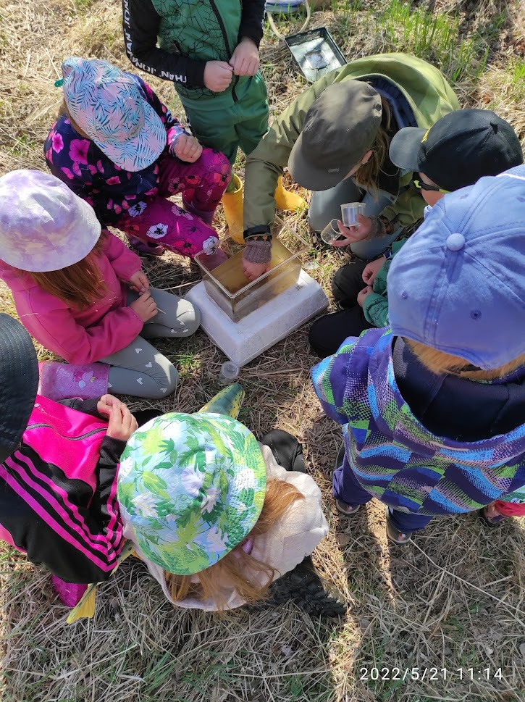
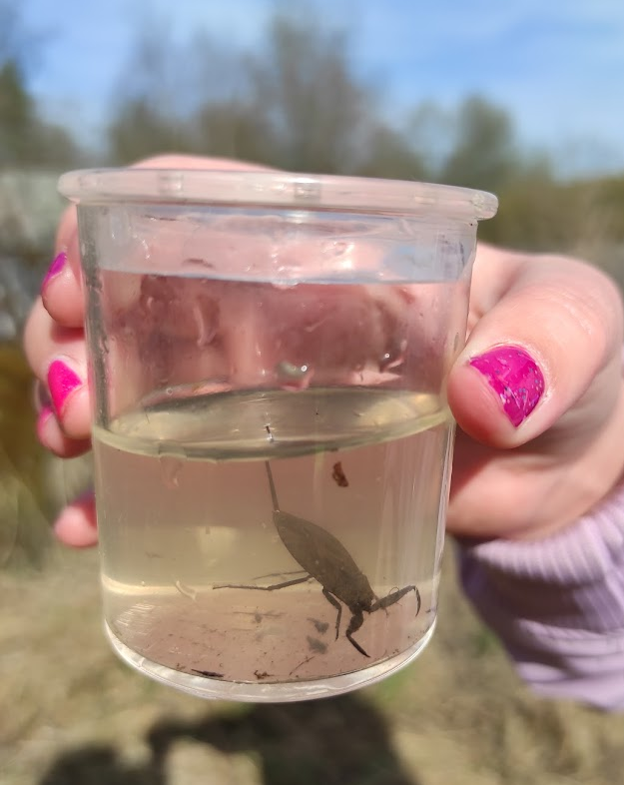
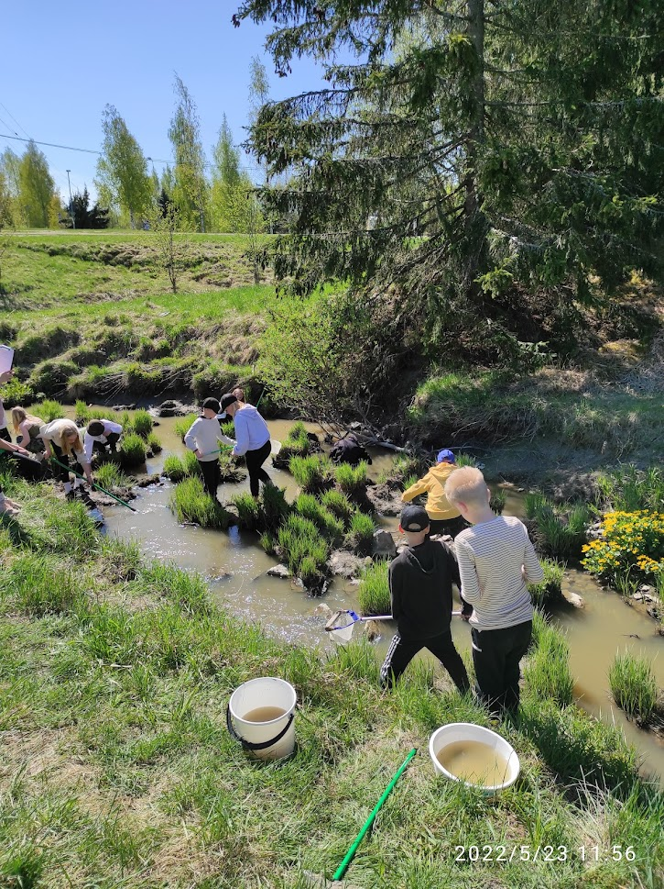
VESITUTKIMUS
ENNAKKOMATERIAALI VESITUTKIJALLE

Slide 2
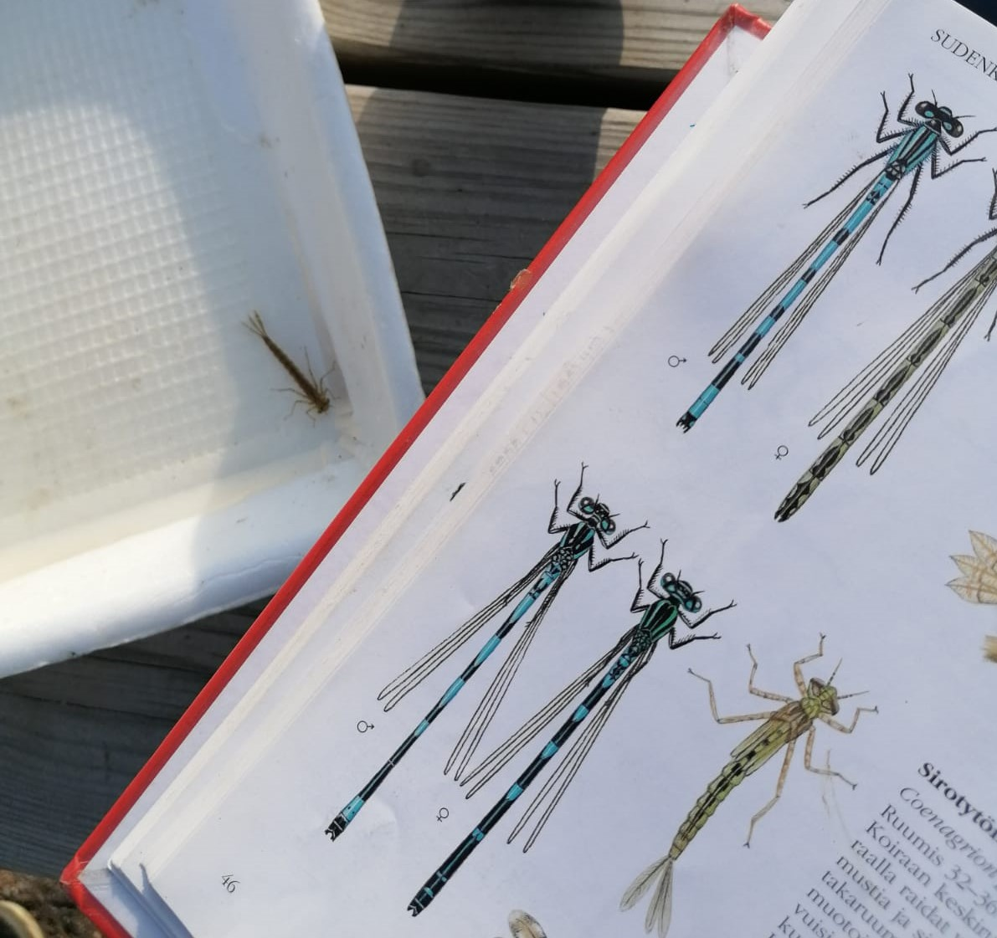
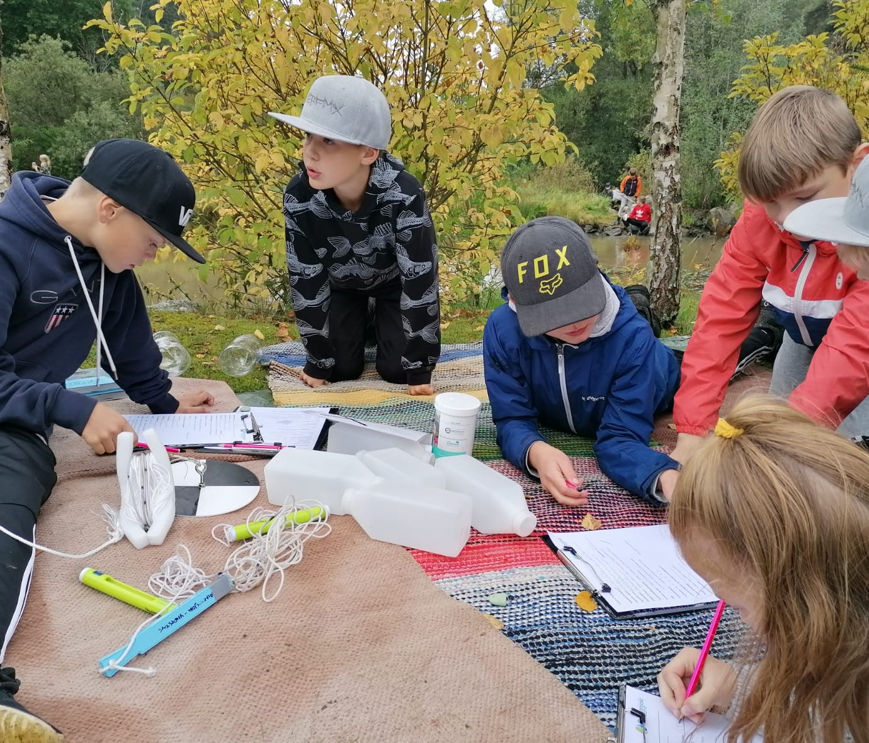
Tervetuloa tutustumaan vesitutkimukseen!
Mitä on vesitutkimus?
Luokan hypoteesi
Miten maastopäivään varustaudutaan?
Miten tutkija käyttäytyy luonnossa?

Slide 3
Mitä on vesitutkimus?
Luonnontieteellisellä tutkimuksella pyritään selvittämään luonnon ilmiöitä, luonnon tilaa ja etsiä erilaisia keinoja kestävän kehityksen turvaamiseksi luonnossa.
Vesitutkimuksissa keskitytään tutkimaan vesistöjä ja niiden valuma-aluetta.
Tutkimus tulee toteuttaa huolellisesti ja tutkimuksen tulee olla toistettavissa. Tutkimustulokset kirjataan ylös. Tutkimuksesta kirjoitetaan artikkeli, joka julkaistaan tieteellisessä julkaisussa. Ennen julkaisua toinen tutkija tarkistaa, että tutkimus on tehty laadukkaasti.
Vesitutkimuksen tietovisa alkaa… än, yy, tee, NYT!
Notes:
Valuma-alue =
Video valuma-alueesta

Slide 4
Miten vesistöä tutkitaan?
Tyytyväisyyskyselyillä
= EI, tyytyväisyyskyselyitä ei käytetä itse vesistön tutkimiseen, mutta niillä voidaan kartoittaa esimerkiksi ranta-alueiden asukkaiden näkemyksiä vedenlaadun muutoksista.
Vedenlaatua selvittämällä
= Kyllä! Vedenlaatu on avainasemassa vesistön tilaan tutkittaessa. Vedenlaatua pystytään tutkimaan useilla eri menetelmillä, joita pääset kokeilemaan maastossa.
Pohjaeläimiä kartoittamalla
= Kyllä! Pohjaeläimiä tutkimalla pystytään tekemään johtopäätöksiä vesistön tilasta. Esimerkiksi jos vedenlaatu alkaa muuttua hyvin happamaksi, alkavat kalkkikuorelliset eliöt kuten simpukat ja kotilot kadota, sillä liika happamuus alkaa haurastuttaa niiden ruumiinosia.

Slide 5
Miten tutkimuksessa saatu tieto julkaistaan ja mihin se tallennetaan?
Somepäivityksenä
= EI, sosiaalisen median kanavat ovat hyviä tiedon jakamiseen. Tutkimustieto julkaistaan kuitenkin aina myös tieteellisenä julkaisuna tai osana jotakin raporttia. Somepäivityksen tiedon alkuperä ja paikkaansapitävyys tulee aina huolella tarkastaa!
Sanomalehdissä
=EI, mikäli tutkimuksissa on ilmennyt hyvin radikaaleja muutoksia tai löydöksiä voidaan näistä tehdä myös juttu sanomalehteen, tutkimustuloksia itsessään ei lehdissä julkaista.
Tieteellisenä artikkelina
= Kyllä! Tieteellinen artikkeli on yleisinmuoto julkaista tutkimustietoa. Artikkelit julkaistaan yleensä aiheeseen liittyvissä lehdissä, esim tiedelehdissä.
Tutkimustulokset on hyvä kirjata heti maastossa ylös ja tiedot tallennetaan sovellukseen, joihin kaikki vastaavanlaiset tutkimustulokset saadaan kirjattua selkeästi ylös. Näin niitä on helppo kenen tahansa tarkastella jälkikäteen. Esimerkiksi kaikille avoimeen Järvi-meriwiki –sivustolle pystytään tallentamaan tutkimustuloksia ja ne ovat sen jälkeen kaikkien nähtävissä.
Notes:
Tieteellisen tutkimuksen kautta saatu tieto kirjoitetaan tieteelliseksi artikkeliksi, joka arvioidaan toisten tutkijoiden toimesta ennen julkaisemista. Artikkelin julkaisemisen jälkeen tietoa voidaan julkaista myös somekanavissa ja lehdissä.
Luokan kanssa voidaan pohtia tässä kohtaa myös lähdekritiikkiä.

Slide 6
Vesitutkimuksia tehdään…
Luonnon monimuotoisuuden suojelemiseksi
=Kyllä! Luonnon monimuotoisuus on elintärkeä – toimitaan sen puolesta – YouTube
Vedenlaadun parantamiseksi
=Kyllä! Tutkimustuloksia keräämällä usealta vuodelta peräkkäin nähdään miten vesistöntila muuttuu. Tutkimuksissa pystytään myös selvittämään mitkä tekijät aiheuttavat vesistön tilan heikentymistä. Rehevöityminen on yleinen ongelma matalissa ja ravinteikkaissa ympäristöissä oleville vesistöille. Esimerkiksi viljelymaiden lannoitteista osa ajautuu sateiden mukana luonnonvesiin ja rehevöittää niitä.
Vaelluskalojen kutujokien ja purojen kunnostamiseksi
=Kyllä! Vaelluskalat ovat tärkeä osa luontoa. Varsinkin Suomen eteläosissa vaelluskaloja (lohi/taimen..) on kovin vähän, tämä johtuu pitkälti vesien huonosta tilasta sekä jokien vaellusesteistä. Vaelluskalat ovat hyvin tarkkoja vedenlaadun suhteen. Vesitutkimustulosten perusteella on helpompi ryhtyä miettimään sopivia toimenpiteitä, joilla vesistö saataisiin taas vaelluskaloille viihtyisäksi.
Notes:
kohta B: voitte perehtyä tarkemmin mitä tarkoittaa REHEVÖITYMINEN jos aikaa riittää.

Slide 7
Vesistö? Vesi? Vesitutkimus? Mitä tulemme tutkimaan?
Jokiekosysteemi =jokiuoma + siinä virtaava vesi + joen eliöstö
Keitä vedessä asustaa? – Jokiekosysteemi - YouTube
Oletko kuullut sanan valuma-alue? Tiedätkö mitä se tarkoittaa?
Miten vaikutamme vesistöihin? - Valuma alue - YouTube
Vedenlaatu, vesi on elinehto niin meille ihmisille kuin luonnollekin!
Millaiset elinolot? – Vedenlaatu - YouTube
Notes:
Videot ovat 2-3 minuutin mittaisia.

Slide 8
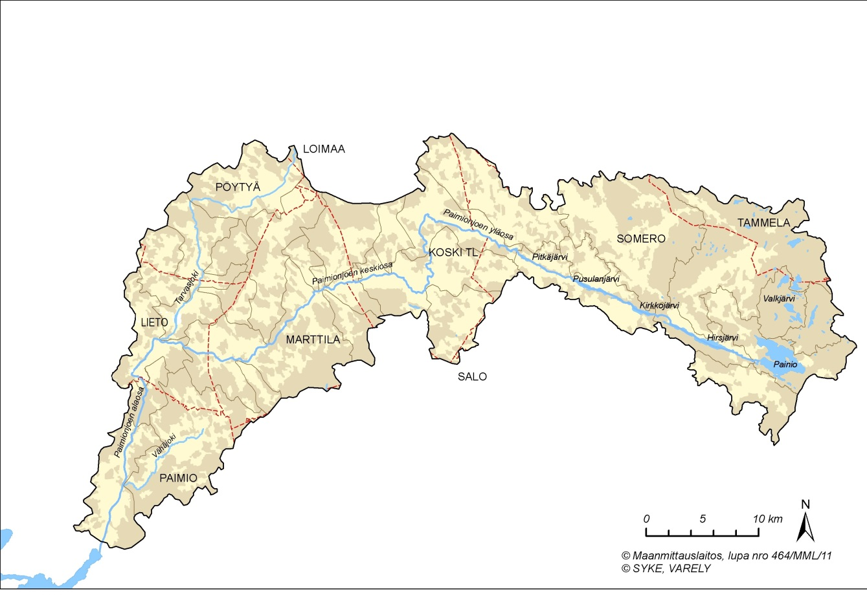
Valuma-aluekartta
Paimionjoki on suurin Saaristomereen laskeva joki.
Joki on pituudeltaan 110 km.
Se kulkee usean eri kunnan ja kaupungin läpi ja päätyy lopulta Itämereen.
Valuma-alue määrittelee pääjoen vedenlaadun.
Kartalla sinisellä näkyy Paimionjoki, ruskea/beige alue on Paimionjoen valuma-alue. Eli kaikki sen alueen sisällä olevat pienemmät joet ja purot laskevat vetensä Paimionjokeen.
Notes:
Paimiojoki kulkee usean eri kunnan ja kaupungin läpi. Se saa alkunsa Somerolta Painio nimisestä järvestä, jatkaa matkaansa Koskin Tl läpi Marttilaan ja sieltä Liedon Tarvasjoen kautta Paimioon.
Joki päättyy Paimionlahteen eli Saaristomereen, joka taas on osa isompaa merialuetta

Slide 9
Luokan tutkimushypoteesi
Ennen kuin tutkijat lähtevät maastoon tekemään tutkimuksia on laadittava tutkimus ennuste eli hypoteesi. Hypoteesissa tehdään olettamus/ tai arvaus siitä, mitä tutkimuksessa saadaan selville. Kun tutkimus on suoritettu, tarkastellaan hypoteesin paikkaansapitävyyttä.
Vedenlaatu: Millainen vedenlaatu tutkimuskohteessa on?
=
Vesieläinten tutkiminen: Elääkö tutkimuskohteessa
vesieliöitä? Millaisia?
=
Notes:
Voitte lisätä hypoteesinne tähän dia esitykseen.

Slide 10
Tutkijan varusteet ja turvallisuus?
Vesitutkimuksen kenttäpäiviin (eli päiviin, jolloin tutkija toteuttaa tutkimusta luonnossa) on syytä varustautua kunnolla. Maastotutkimuksia on mukavampi tehdä, kun on pukeutunut sään mukaisesti.
Vesistön äärellä liikuttaessa on aina omat riskinsä. Rantatörmät ovat paikoin jyrkkiä ja liukkaita, joten liiku rauhallisesti ja harkiten. Maastotyöt on hyvä tehdä aina parin kanssa, jotta pystytte auttamaan toisianne tarvittaessa.
Maastovarustus, mitä kannattaa ottaa mukaan?
Muistiinpano-välineet
Säähän sopiva vaatetus
Kumisaappaat
Ensiapulaukku
Tutkimus-välineet
Vaihtovaatteet voivat olla tarpeelliset
Puhelin
Notes:
Pohtikaa ensin yhdessä miten maastoon kannattaisi varustautua. Enter –painikkeella saat välinelistan esille kohta kohdalta. HUOM! Teidän ei tarvitse ottaa mukaan muuta kuin säähän sopivat vaatteet ja kumisaappaat, muut tarvikkeet tulee järjestäjän puolesta.

Slide 11



Tutkijan etiketti
Tervetuloa vesitutkimuspäivään!!
-Kunnioita luontoa ja toisten omaisuutta.
-Älä jätä mitään jälkeesi, ei roskia ja muitakaan merkkejä itsestäsi.
-Anna alueen eläimille rauha ja vapauta kaikki tutkimasi luontokappaleet takaisin sinne mistä ne löysit. Kohtele niitä tutkimuksien aikana varoen äläkä aiheuta niille kipua.
-Huomioithan, että tutkimuksia tehdessämme lainaamme toisen omaisuutta. Pidä siis saamistasi välineistä huolta, ja käsittele niitä varoen.
-Ranta-alue on vaarallinen liukkaiden kivien ja mudan takia. Ranta voi olla myös nopeasti syvenevä. Liikuthan rauhallisesti ja pidät kavereista huolta.

